Slide 1
Муниципальное бюджетное дошкольное учреждение
«Сюмсинский детский сад № 1»
Азбука безопасности
детей младшего дошкольного возраста
Выполнила:
воспитатель Никулина С.В.

Slide 2
Участники проекта:
Дети
Педагоги
Родители

Slide 3
Актуальность:
Современные дети растут в мире высоких технологий, развивающихся стремительно и бесповоротно. Социальное образование начинается со знакомства с объектами ближайшего окружения, с которыми ребёнок сталкивается каждый день. Каким опасным стал окружающий мир - это и дороги, и бытовая техника, и пожары в природе и дома; ядовитый и опасный для детей растительный мир.
У детей недостаточно информации о потенциально опасных для человека ситуациях. У малышей не сформированы правила поведения в природе и окружающем мире. Дети не осознают значимости укрепления здоровья. Взрослые мало рассказывают о разностороннем мире и его опасностях.
Одна из важнейших задач родителей и воспитателей – это научить ребёнка правильно вести себя в опасных ситуациях.

Slide 4
Самое главное здоровье и жизнь.
- Жизнь и здоровье – это самое дорогое, что есть у человека, а жизнь и здоровье ребёнка – дорога вдвойне.
Чтобы сохранить их необходимо выполнять правила безопасного поведения.
- С самого рождения взрослые опекают своего малыша, стараются, чтобы ему было комфортно и безопасно, чтобы у него было крепкое здоровье. Конечно, ребёнок всегда нуждается в охране здоровья со стороны взрослых, но и ребёнка надо приучать самому заботиться о своём здоровье.

Slide 5
Проект познавательно – творческий.
Краткосрочный: сентябрь-октябрь.
Задачи:
*Формировать осторожное и осмотрительное отношение к потенциально опасным для человека ситуациям;
*Дать элементарные знания поведения на улице, проезжей части, познакомить с ПДД;
*Познакомить с элементарными правилами безопасного обращения с предметами дома и на улице;
*Развивать умение передавать свои впечатления от увиденного в ИЗО-деятельности;
*Развивать познавательную активность детей, обогащая представления о людях, предметах и явлениях окружающего мира;
*Воспитывать дружеские взаимоотношения детей, умение действовать согласованно.
.

Slide 6
Формы организации работы с детьми:
* Совместная деятельность педагога с детьми: чтение и рассматривание познавательной, художественной литературы, исследовательская деятельность, игры, беседы, продуктивная творческая деятельность, дидактические и сюжетно-ролевые игры, экспериментирование.
* Проблемные ситуации.
* Самостоятельная деятельность детей: рассматривание альбома, иллюстраций, познавательной литературы, творческая продуктивная деятельность.

Slide 7
Ресурсное обеспечение проекта:
Дидактические игры
Спортивный зал
Экскурсии по детскому саду
Беседы о безопасности
Сюжетно – ролевые игры
Художественные произведения детских писателей

Slide 8
Содержание работы по образовательным областям:
Социально – коммуникативное развитие
Художественно-эстетическое развитие
Познавательное развитие
Речевое развитие
Физическое развитие

Slide 9
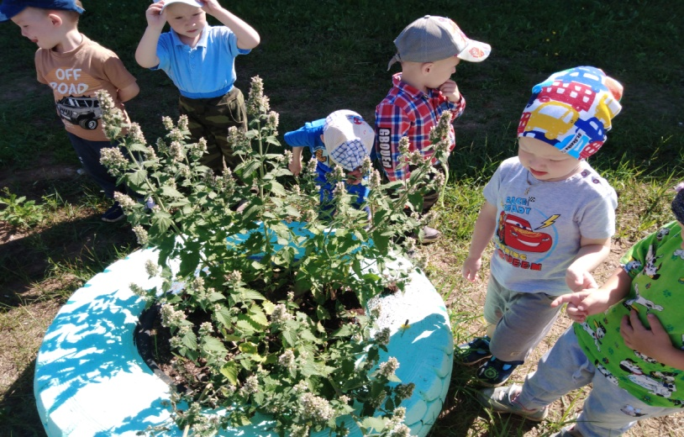
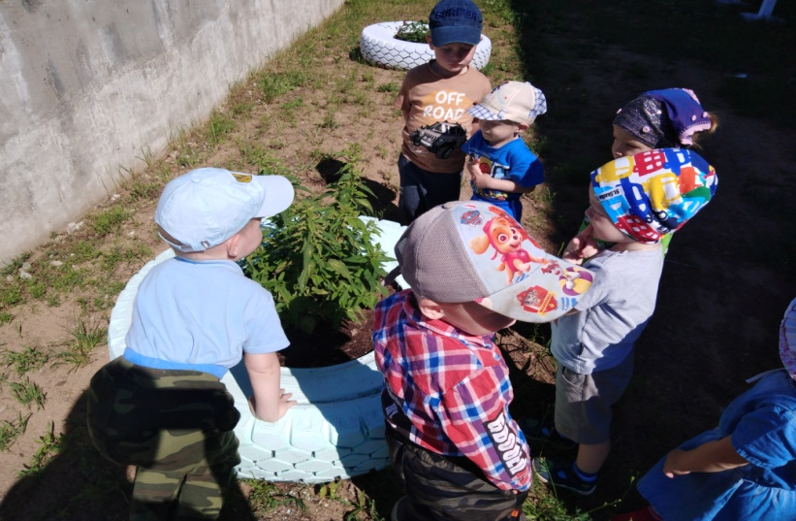
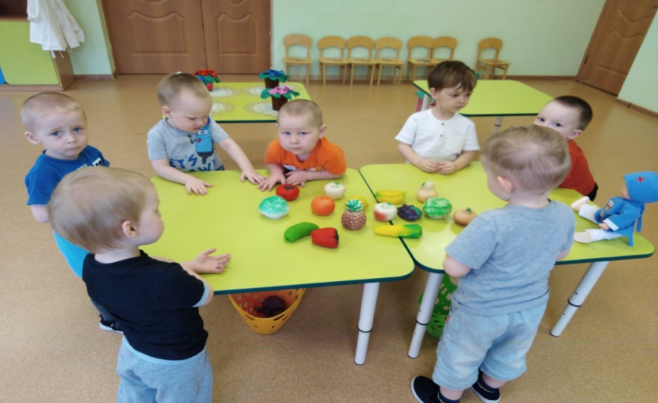
Социально – коммуникативное развитие: Дидактические игры:
Узнай растение?
Что лишнее?
Польза овощей и фруктов.

Slide 10
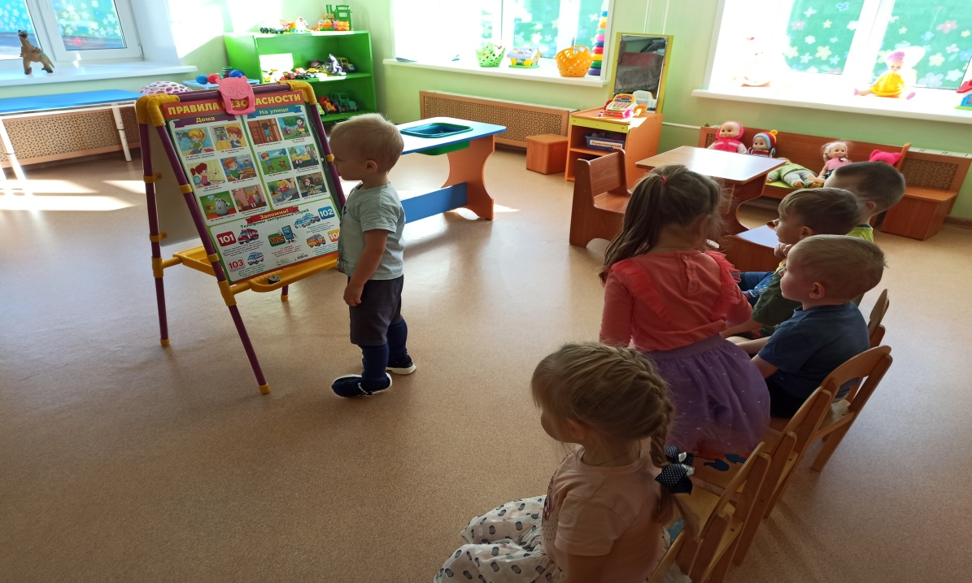
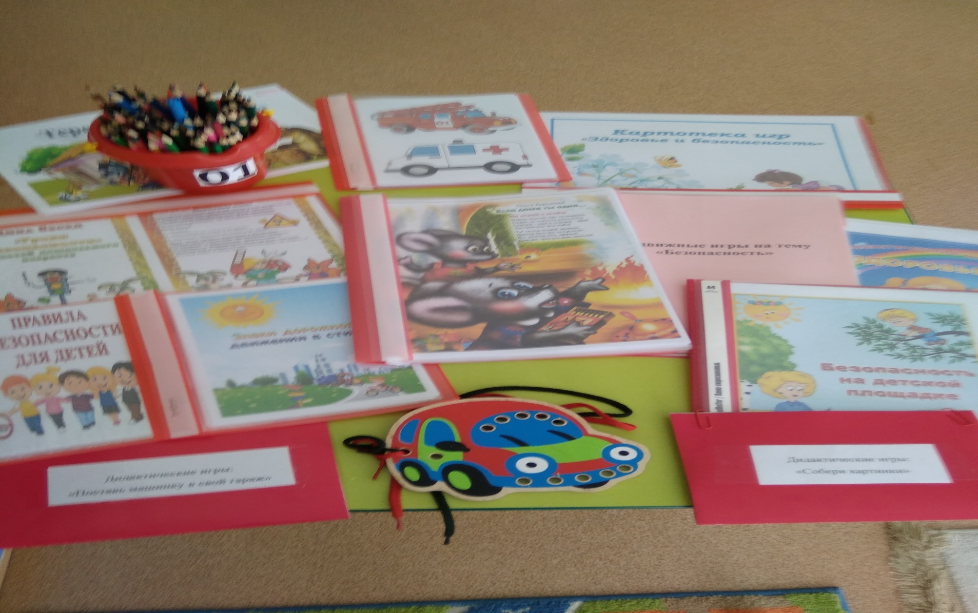
Беседы о безопасности. (Дидактически и подвижные игры.)

Slide 11
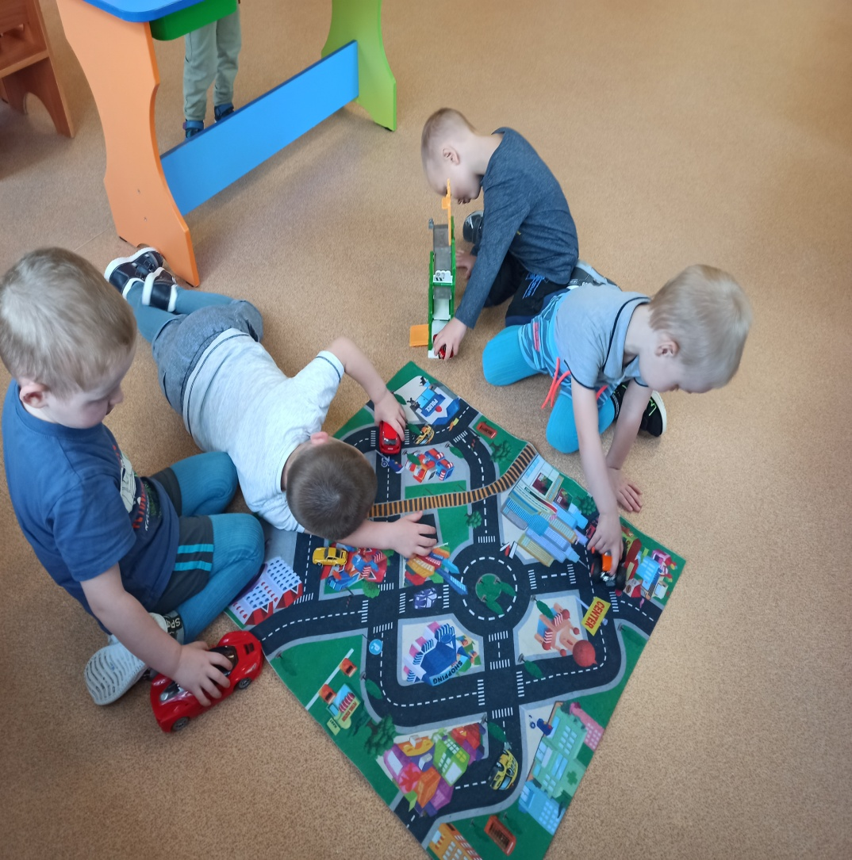
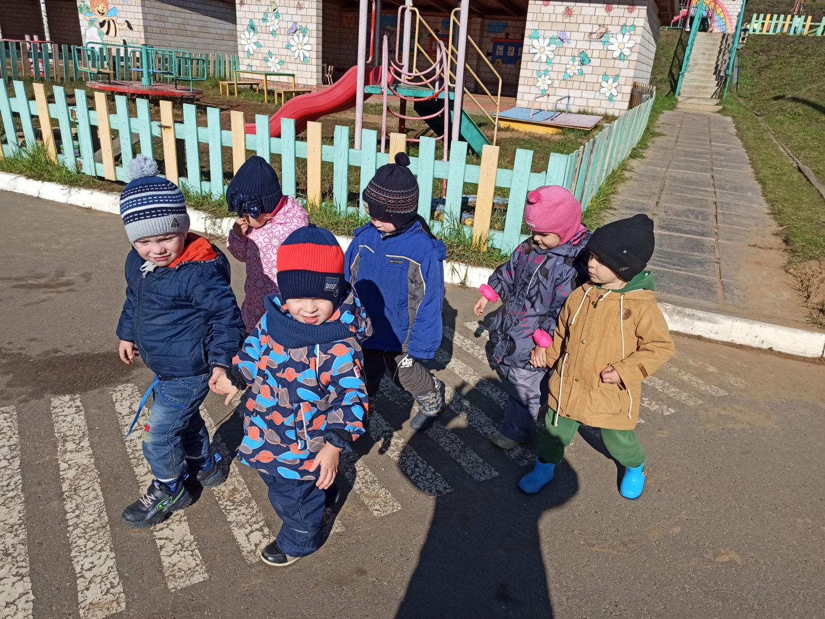
Безопасность на дороге.

Slide 12
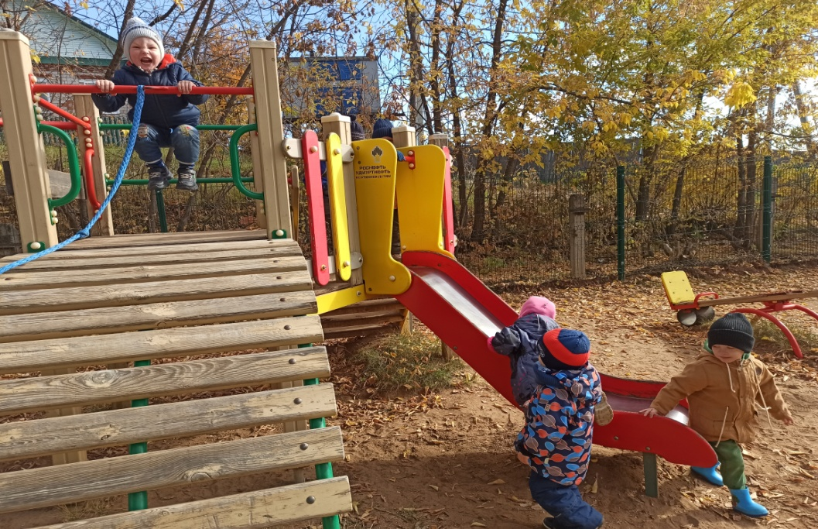
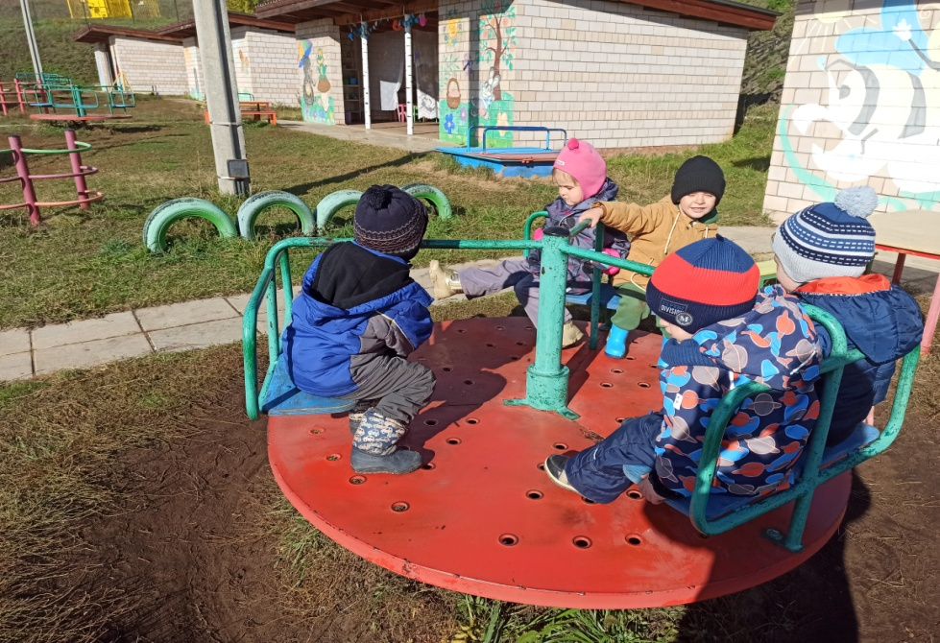
Безопасность на прогулочном участке.

Slide 13
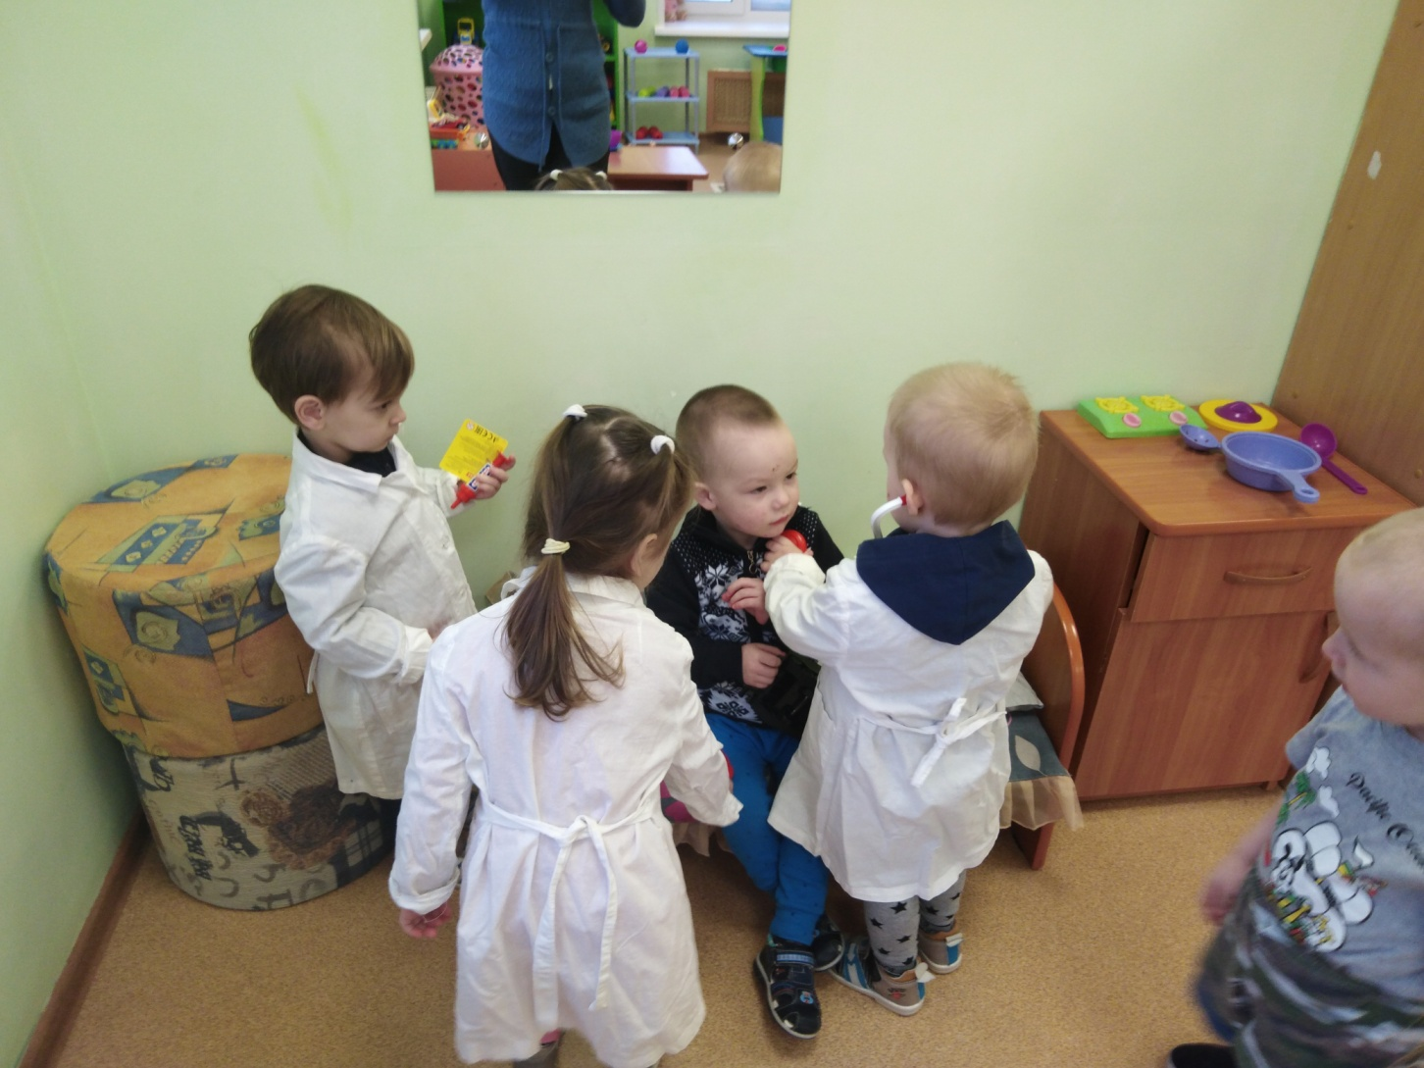
Сюжетно- ролевая игра «Больница»

Slide 14
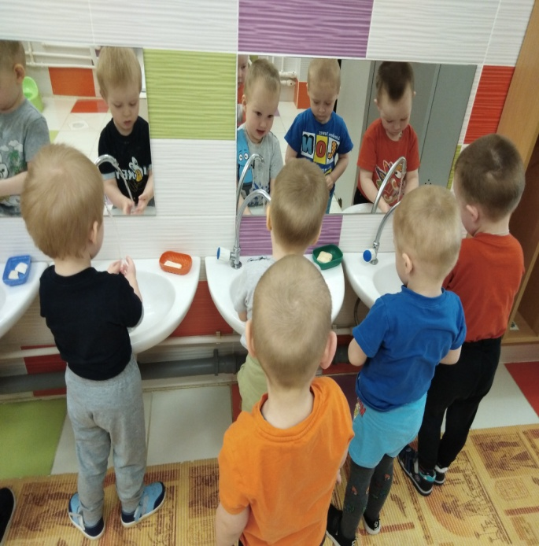
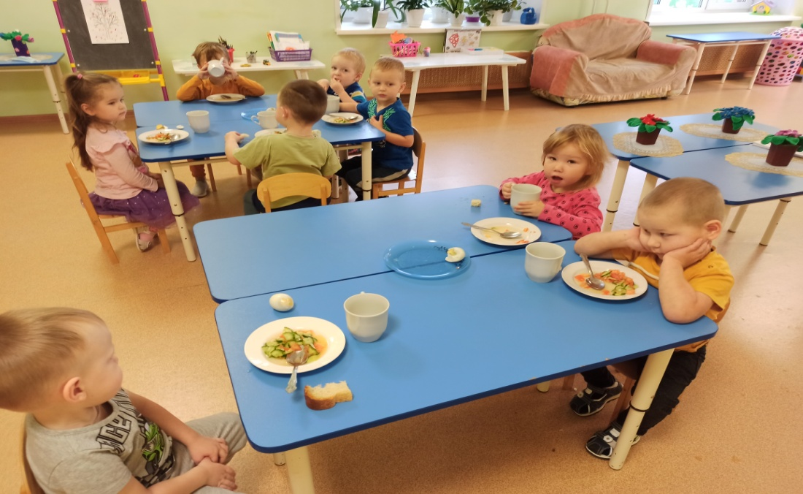
Здоровье. Культурно-гигиенические навыки. Горячая, холодная вода.

Slide 15
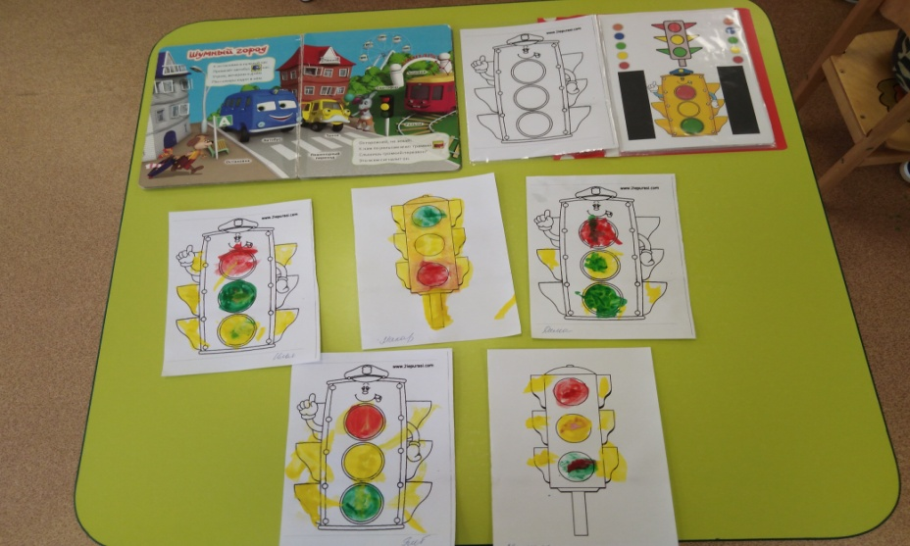
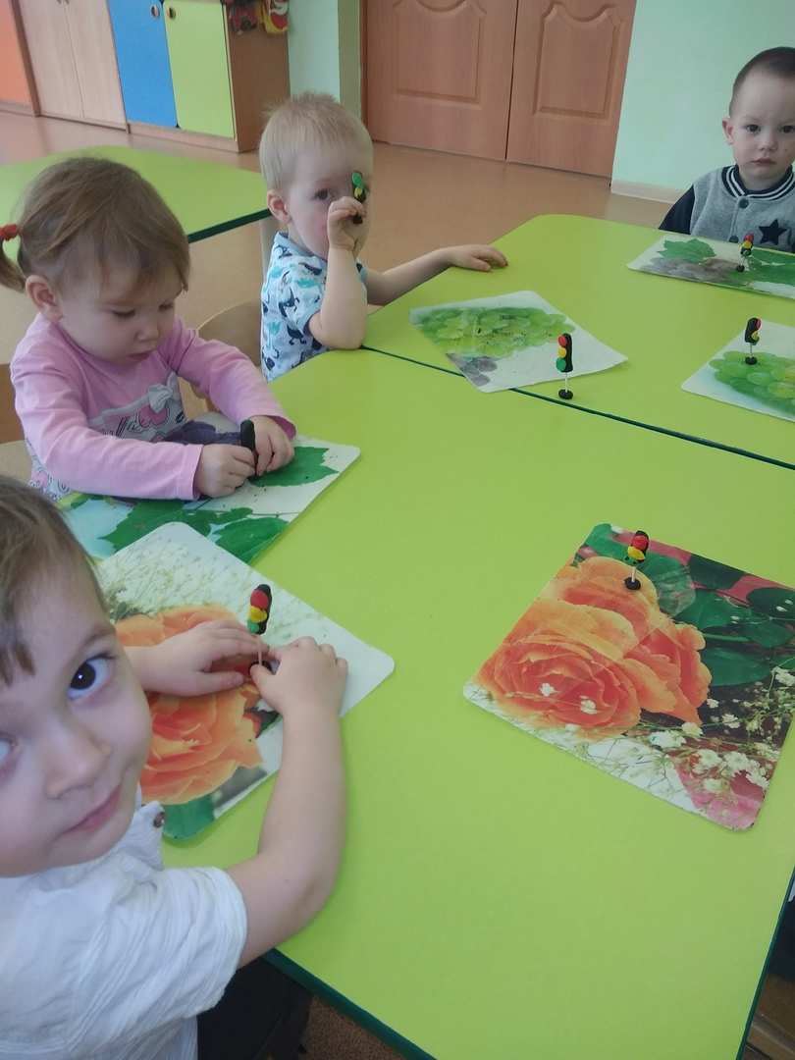
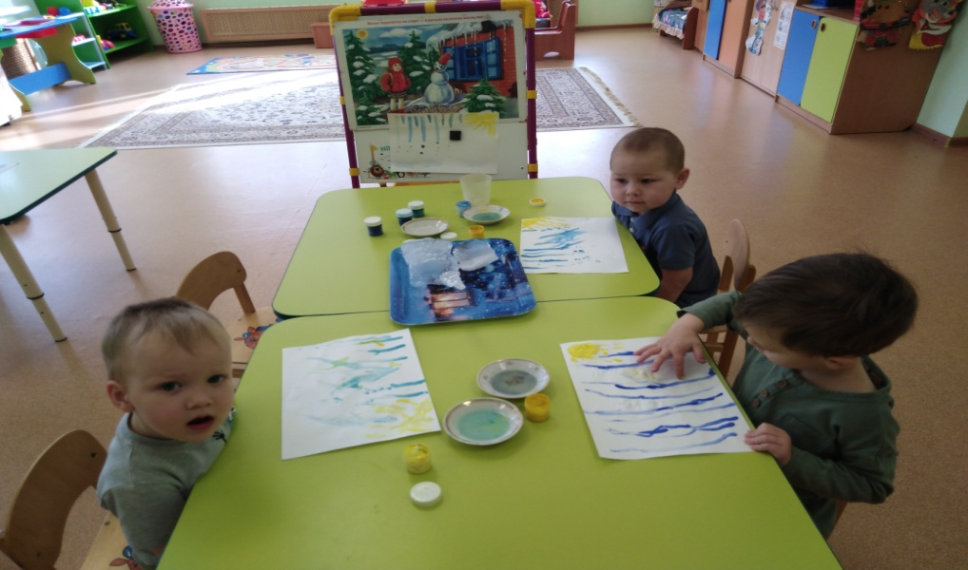
Художественно-эстетическое развитие

Slide 16
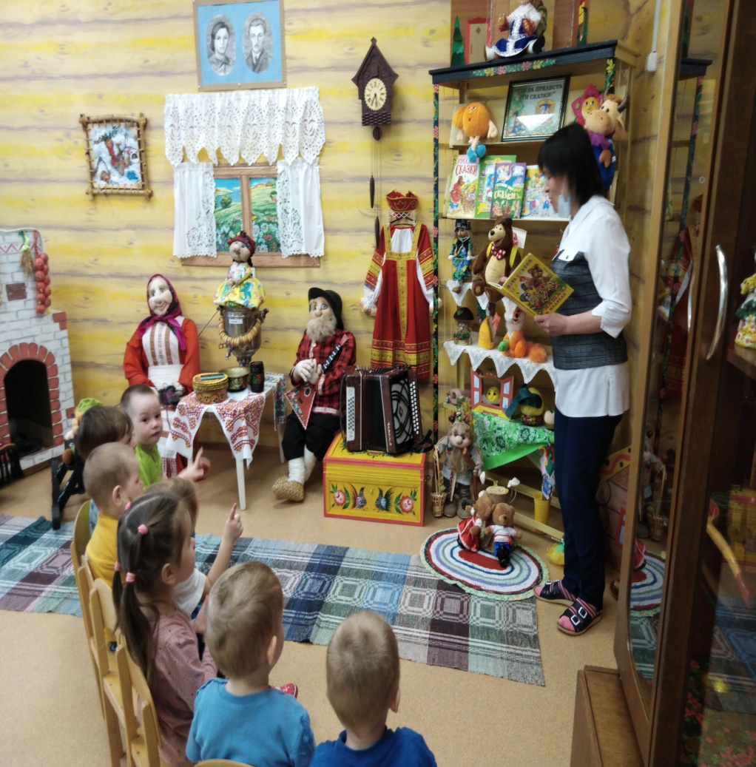
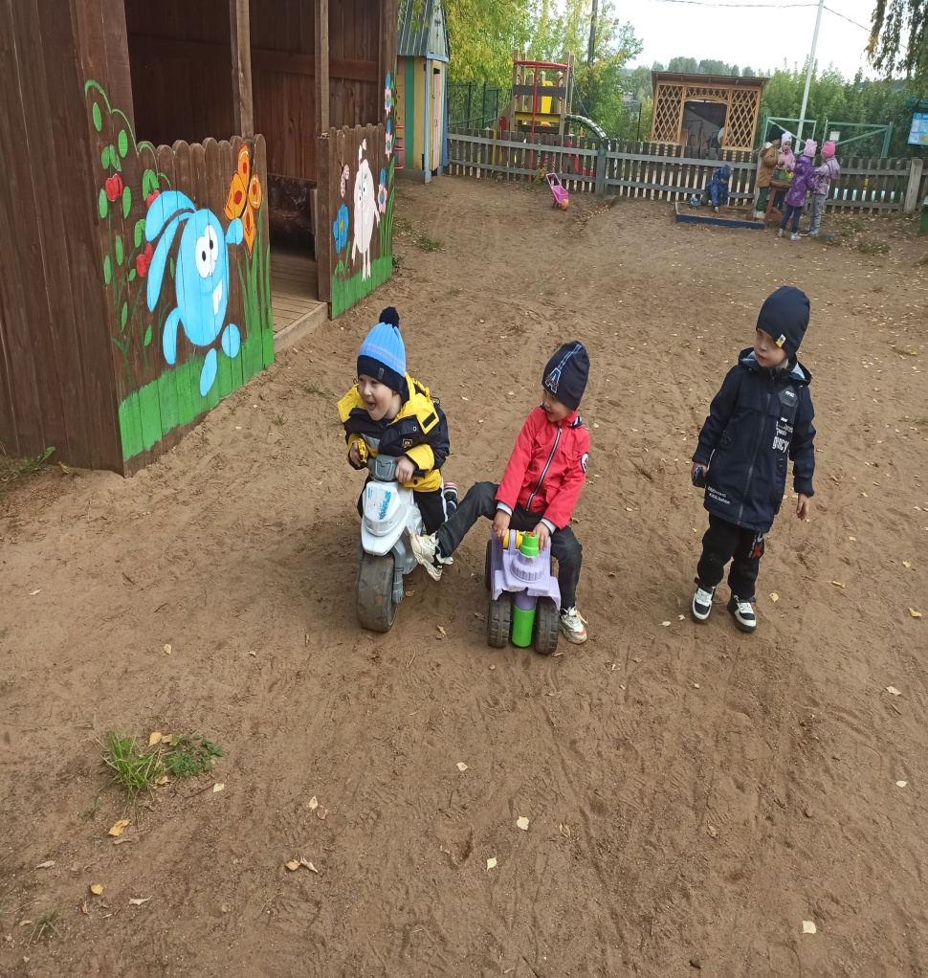
Познавательное развитие – экскурсии по детскому саду.

Slide 17
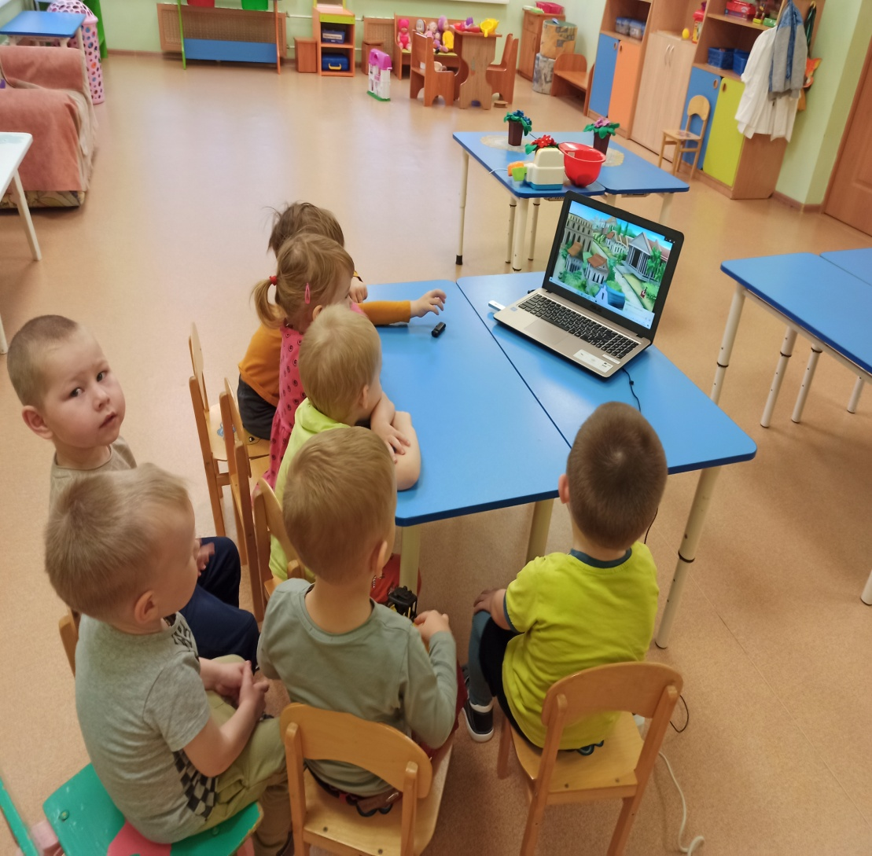
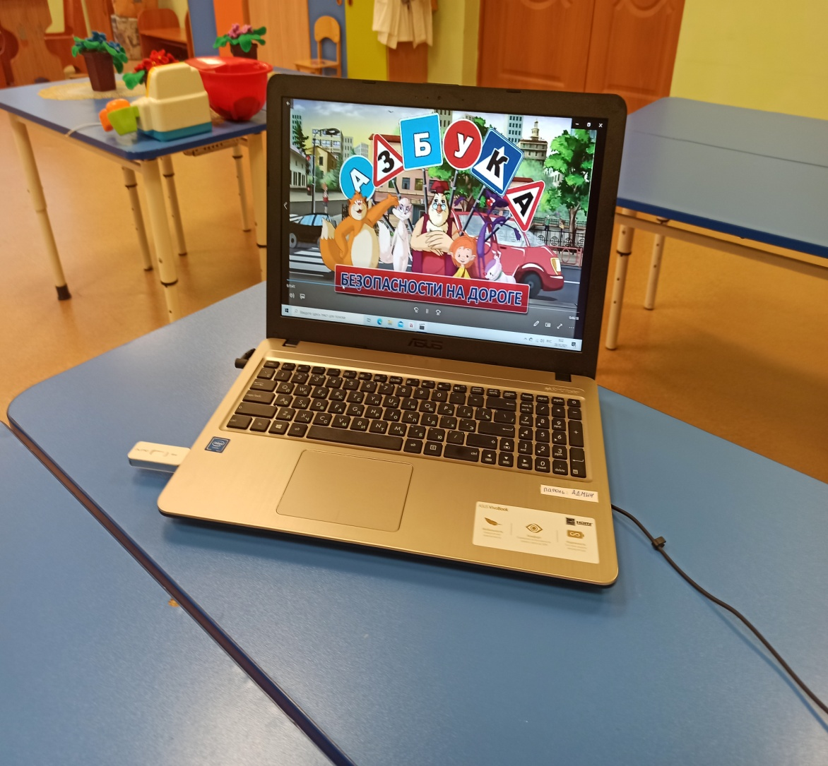
Речевое развитие: Просмотр мультфильма «Азбука безопасности», прослушивание аудиосказок о безопасности.

Slide 18
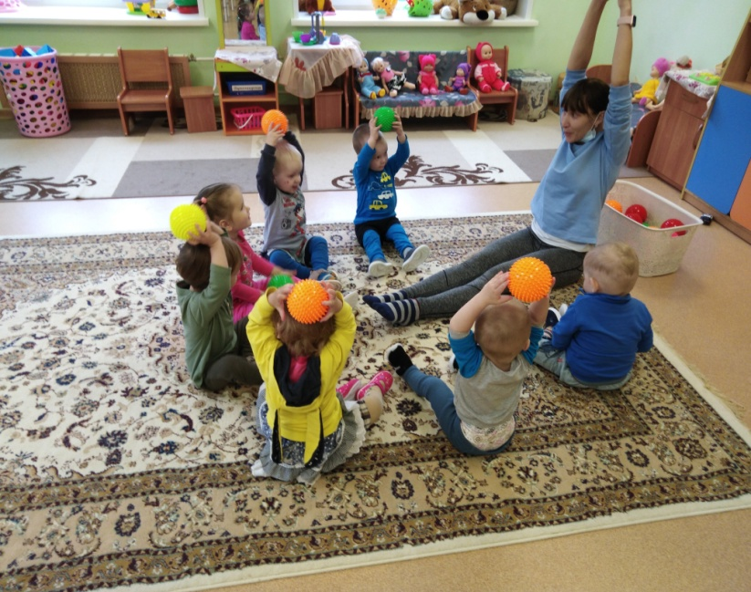
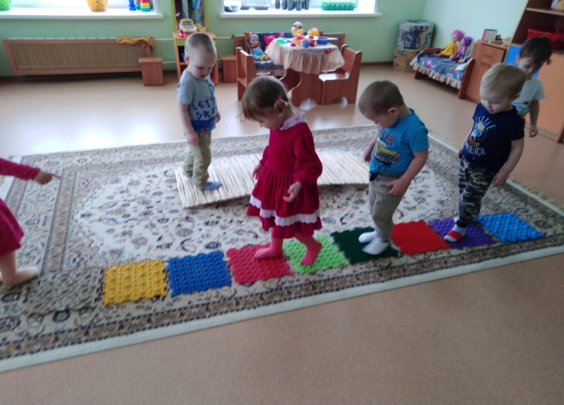
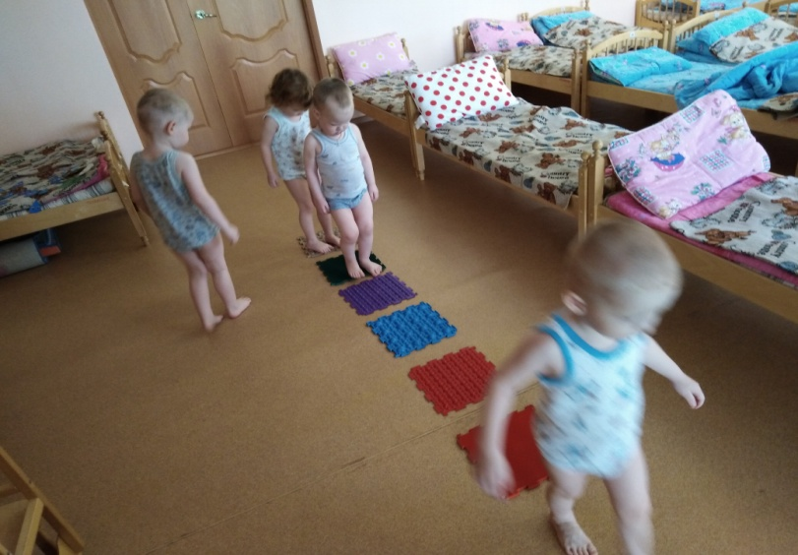
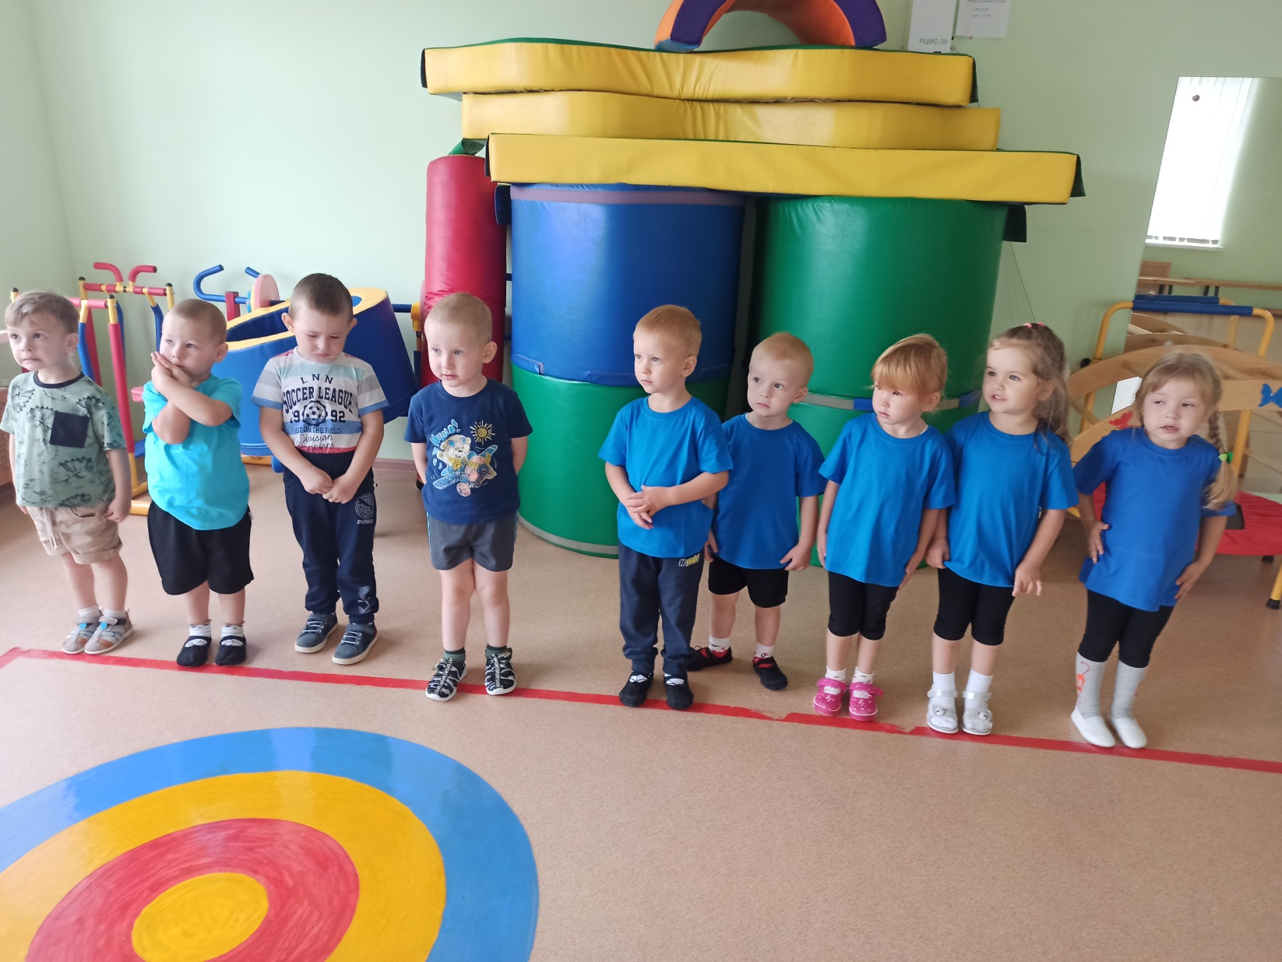
Физическая развитие

Slide 19
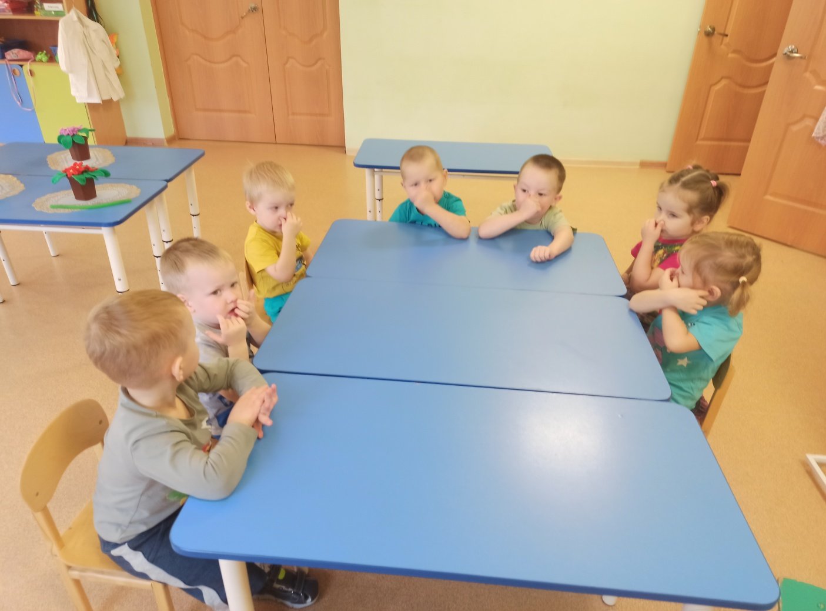
  Занятие «Как мы дышим, зачем нам нос

Slide 20
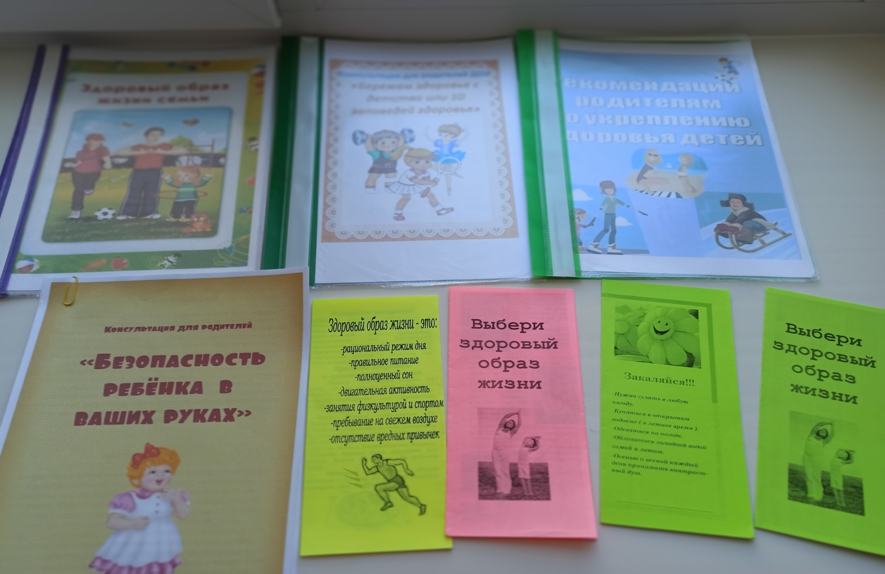
Взаимодействие с родителями

Slide 21
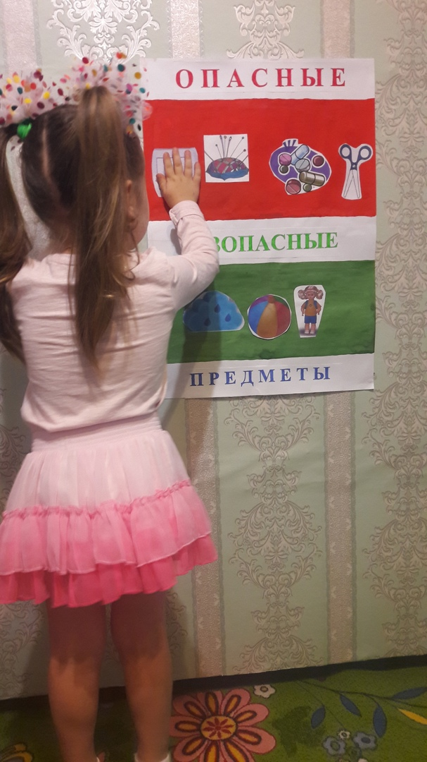
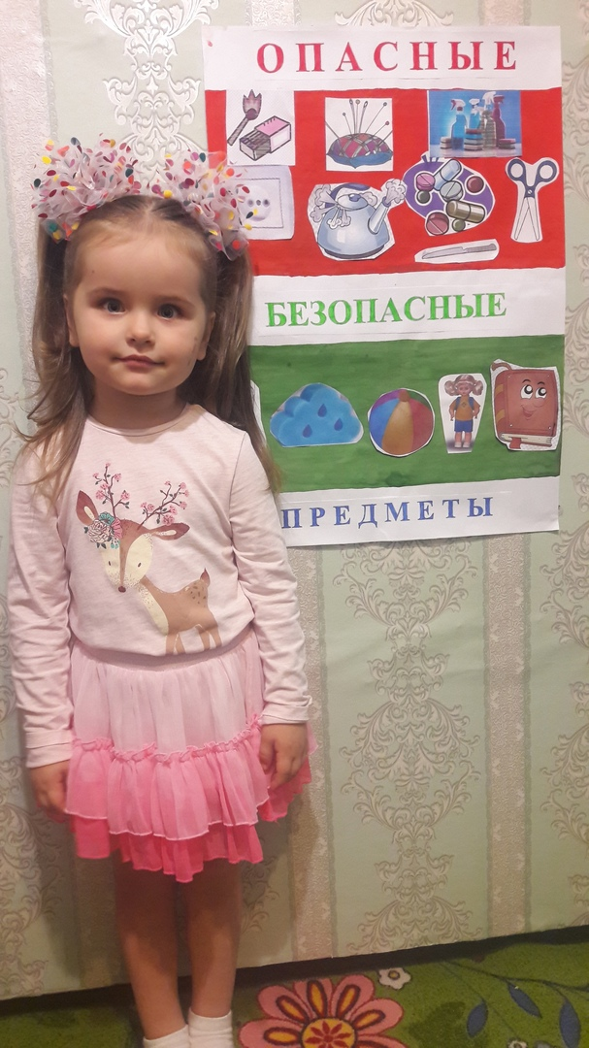

Slide 22
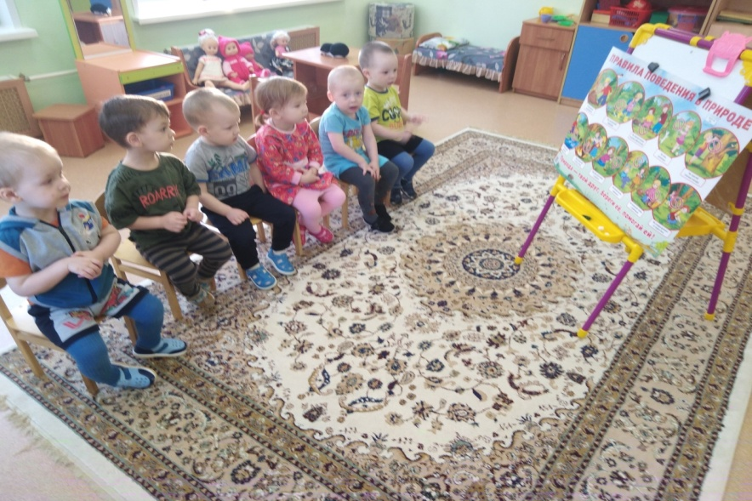
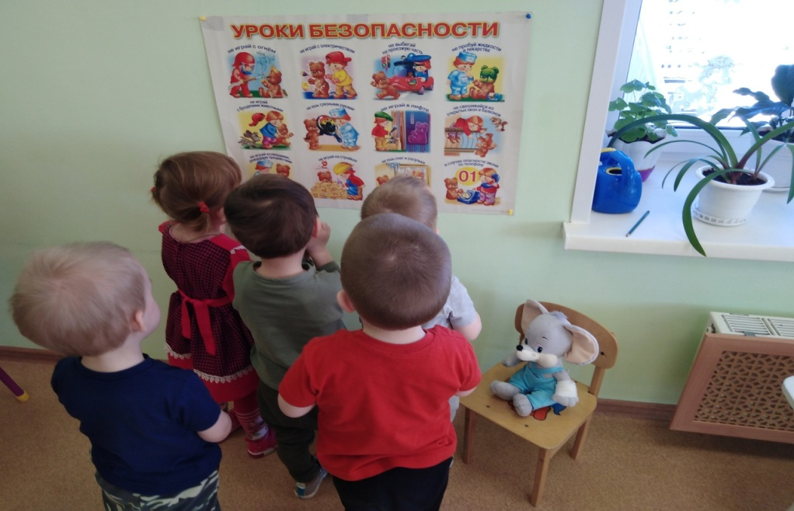
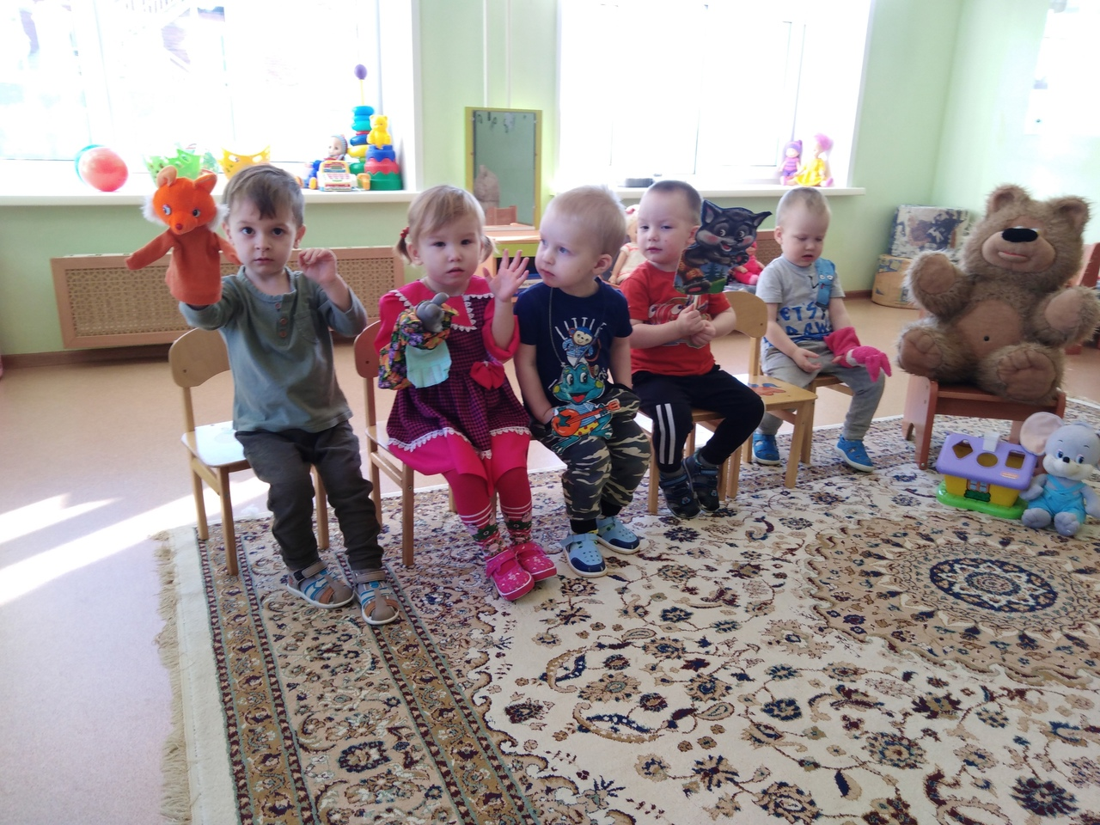
Занятие «Правила безопасности для малышей»

Slide 23
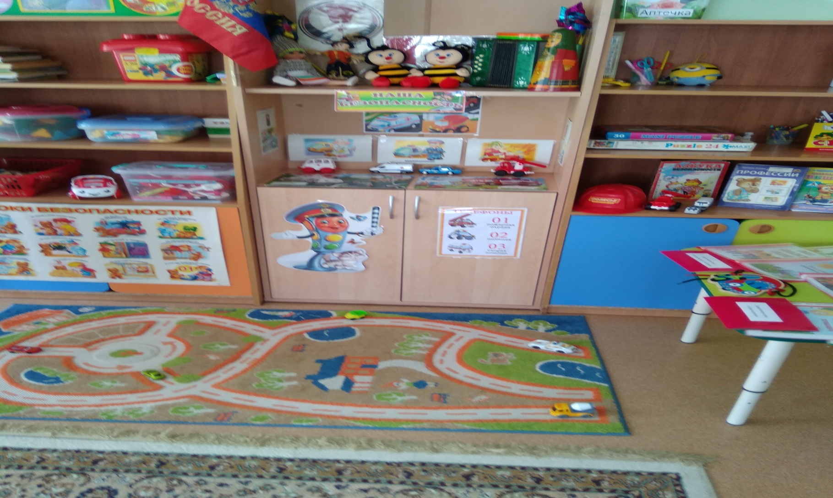
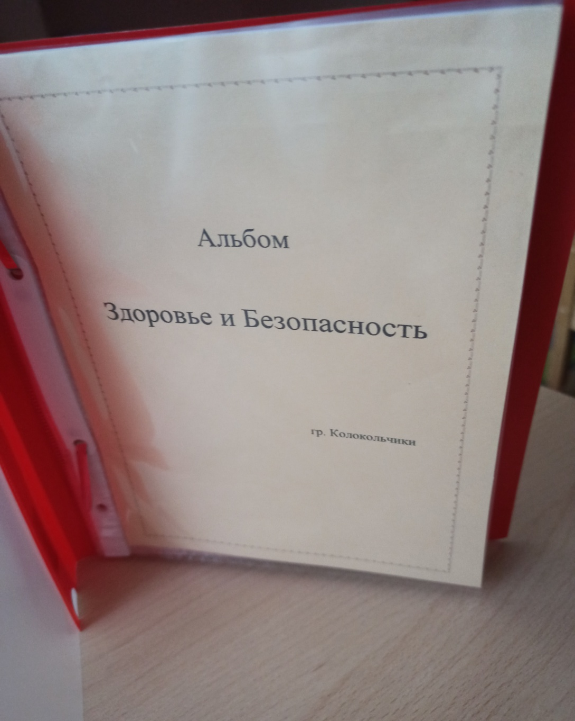
Предметно – пространственная среда в группе.

Slide 24
Спасибо
за внимание!

